Slide 1
Использование нетрадиционных методов закаливания детей в МАДОУ №308

Slide 2
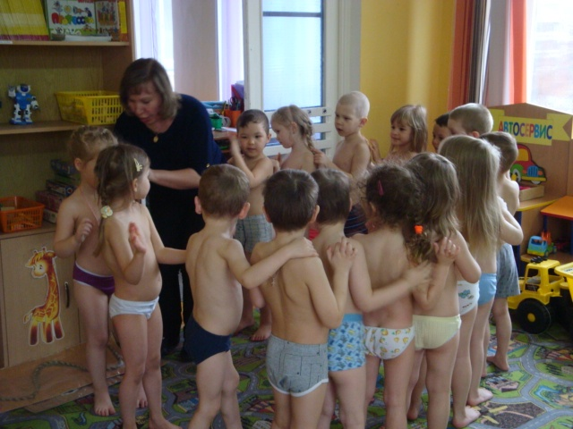
Будь здоров, малыш
(Использование нетрадиционных подходов к закаливанию дошкольников

Slide 3
«Детям совершенно так же, как и нам, взрослым, хочется быть здоровыми и сильными, только дети не знают, что для этого надо делать. Объяснить им это – наша задача.»
Януш Корчак.

Slide 4
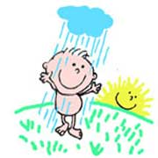
Что такое закаливание?
Закаливание — это активный процесс, который предполагает намеренное использование естественных холодовых воздействий с целью тренировки всех защитных механизмов организма; система закаливающих моментов в ритме дня, а не только какая–либо одна закаливающая процедура.

Slide 5
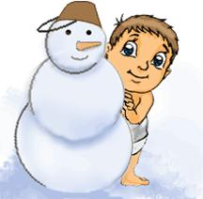
ПРИНЦИПЫ ЗАКАЛИВАНИЯ
1. Систематичность проведения закаливающих процедур во все сезоны года.
2. Постепенность увеличения силы раздражающего воздействия.

Slide 6
Методы закаливания
Самый традиционный – метод постепенного увеличения силы раздражителя
Метод контрастный
Метод без снижения температуры
Метод интенсивного закаливания

Slide 7
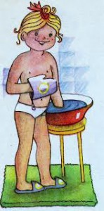
Виды закаливания
Закаливание воздухом
Воздушные ванны
Сухое обтирание
Общие водные процедуры
Дыхательная гимнастика
Прогулки
Хождение босиком
Закаливание водой
Гигиенические процедуры

Slide 8
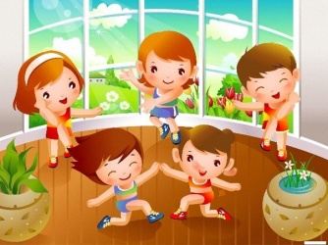
Закаливающие факторы на физкультурных занятиях
Использование легкой физкультурной формы (закаливание воздухом): футболки, шорты, носки и спортивная обувь
Наличие физических нагрузок в соответствии с принципами закаливания (систематичность и постепенность усложнения)
Проведение физкультурных занятий на воздухе ( закаливание солнцем и воздухом )
Соблюдение температурного режима в зале
Ходьба по массажным коврикам
Дыхательная гимнастика (логоритмические упражнения в структуре занятия)
Ритмическая гимнастика (высокая двигательная активность в соответствии с принципами систематичности и постепенности усложнения)

Slide 9
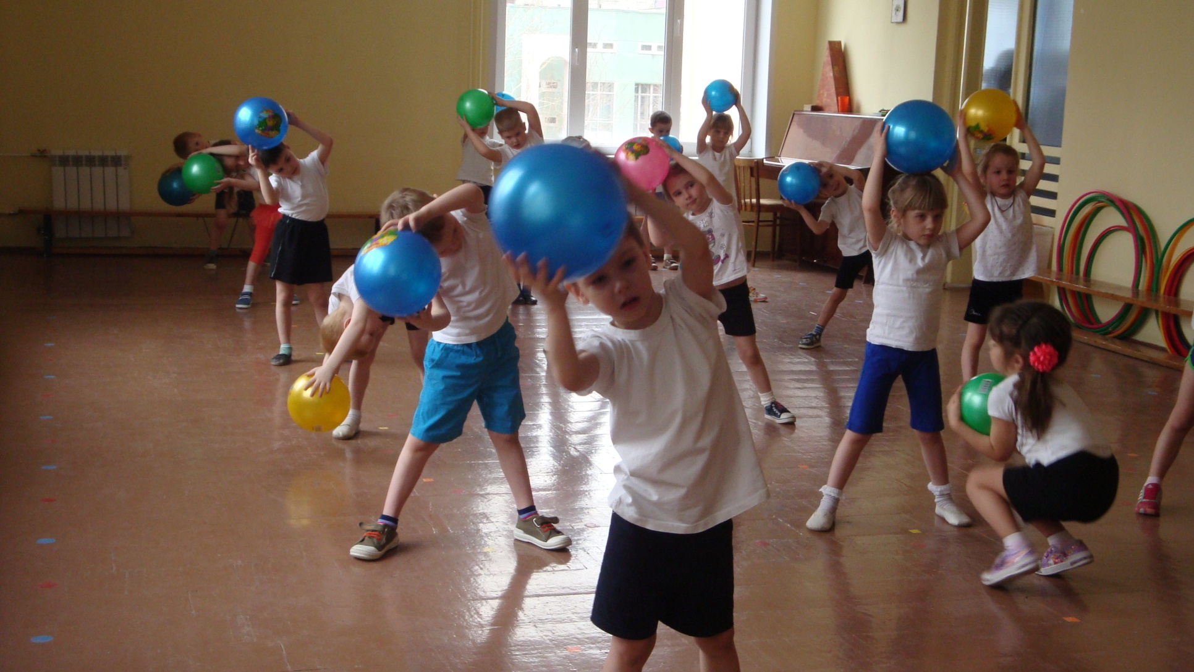
Я приучен к распорядку, чтобы бодрым быть весь день,
По утрам на физзарядку становиться мне не лень!

Slide 10
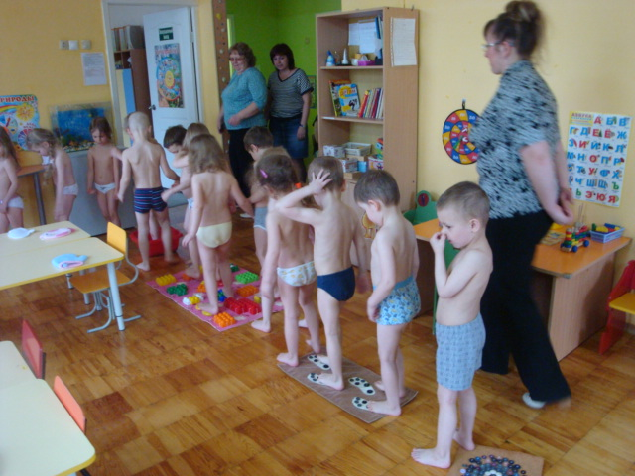
Традиционные и нетрадиционные виды закаливания
Хождение по «Дорожкам здоровья»
Мы шагаем, мы шагаем, выше ножки поднимаем,
Раз, два, три, четыре, пять, мы пойдем шагать опять!

Slide 11
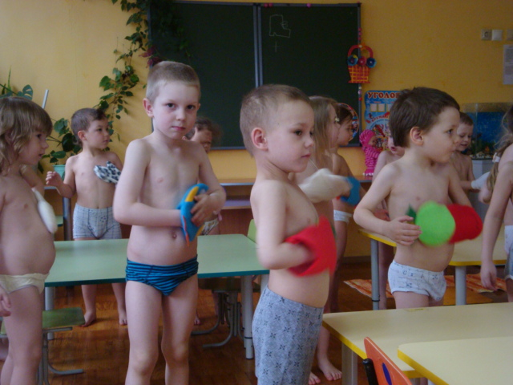
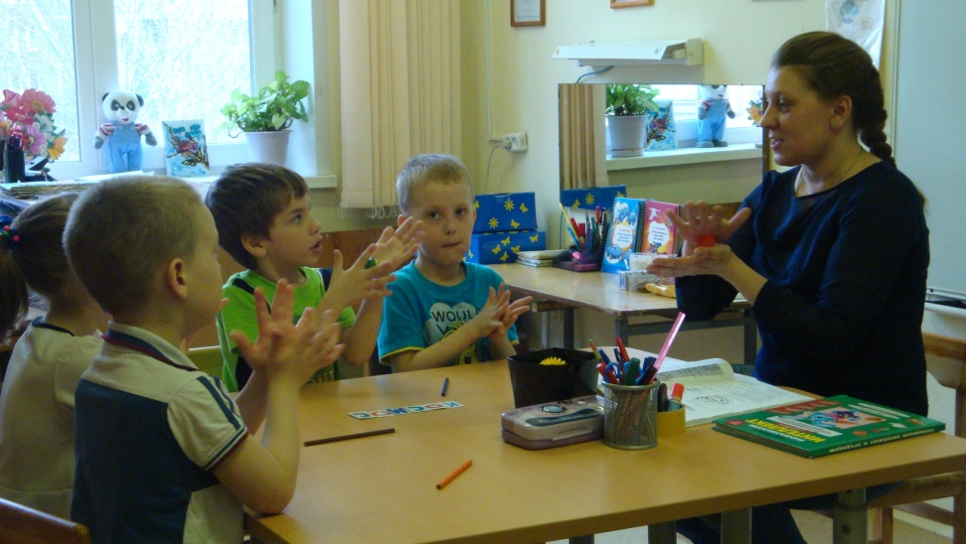
Самомассаж
Гладь мои ладошки, ёж,
Ты колючий, ну и что ж.
Я хочу тебя погладить,
Я хочу с тобой поладить!

Slide 12
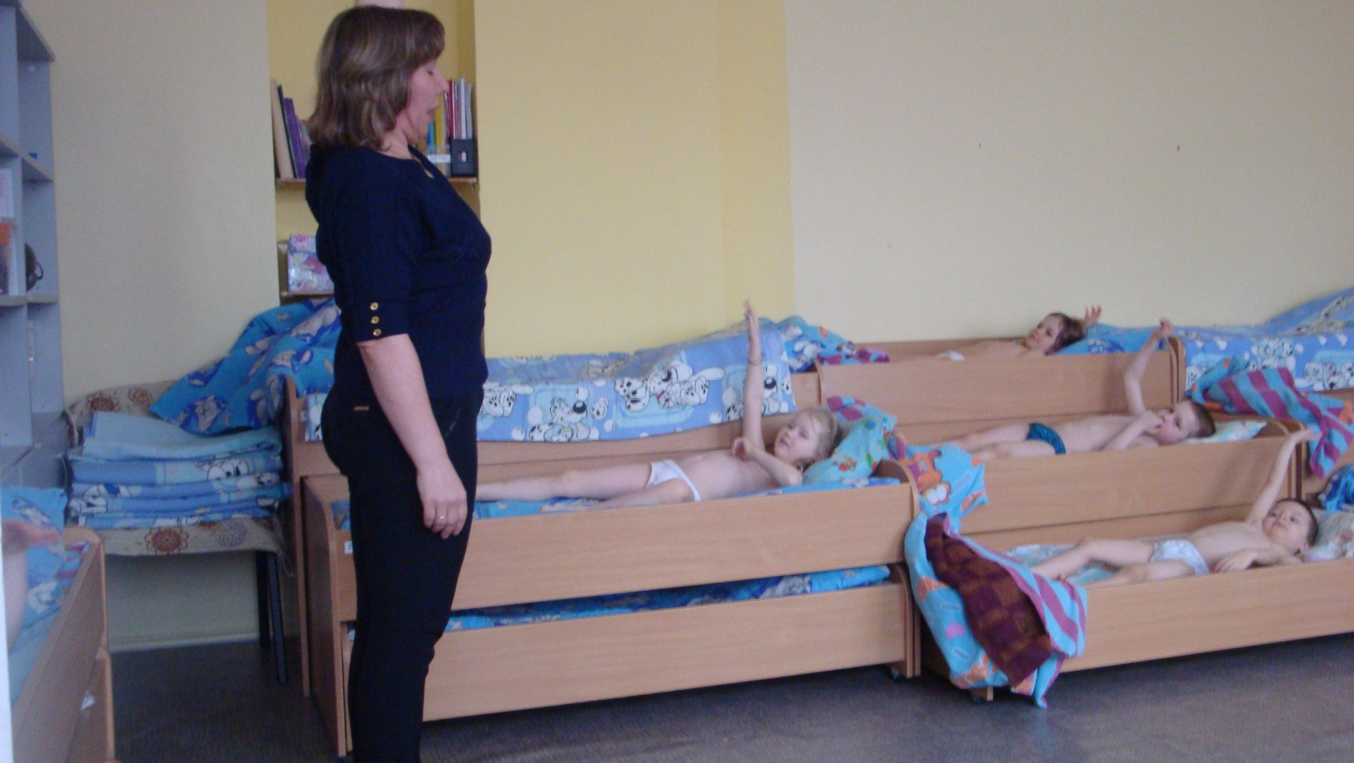
Сон с доступом свежего воздуха

Slide 13
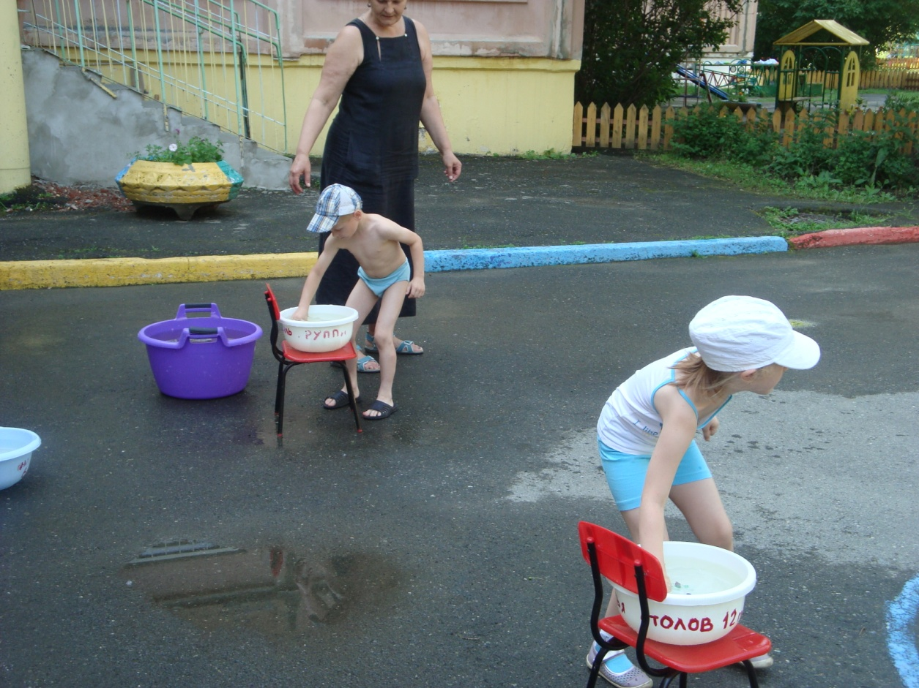
Умывание и мытье рук прохладной водой
Мойдодыру я родня, отверни-ка ты меня,
И прохладною водою живо я тебя умою!

Slide 14
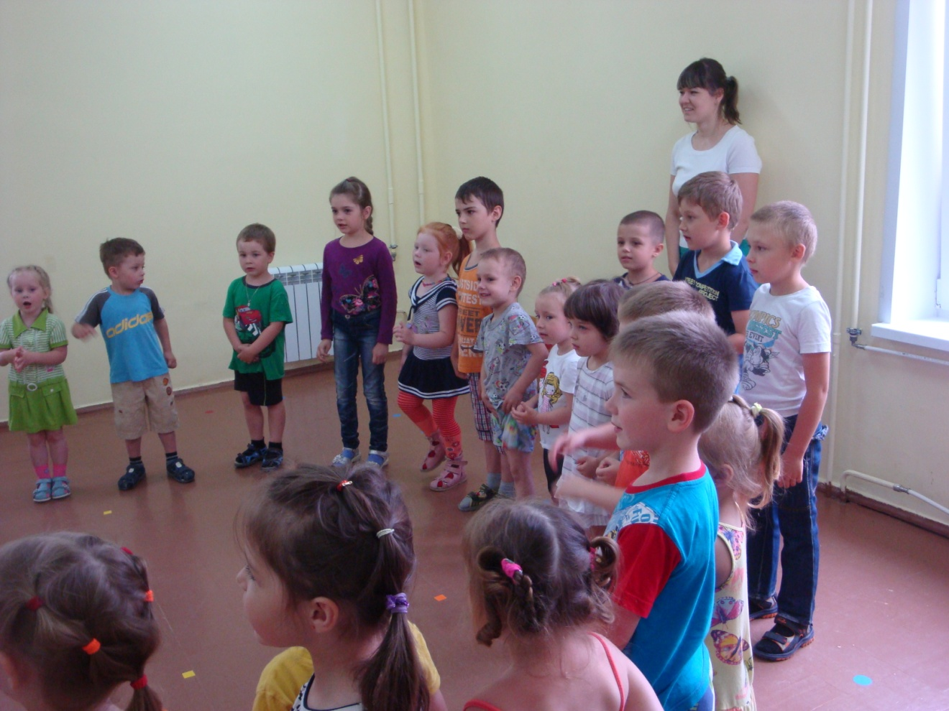
Игровые занятия и дидактические игры по формированию здорового образа жизни
Никогда не унываю,и улыбка на лице,
витамины принимаю, витамины А, В, С.
От простуды и ангины принимаю витамины!

Slide 15
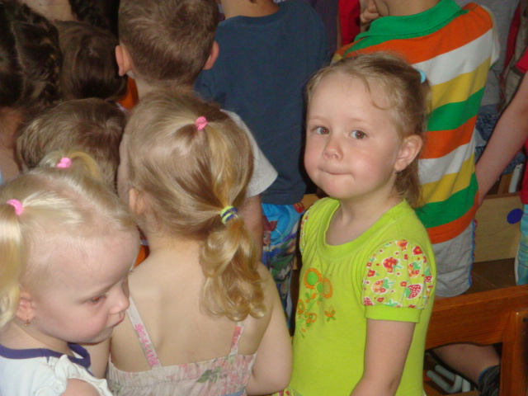
Полоскание рта и горла настоем лекарственных трав
Чтобы горло закалять, нужно горло полоскать,
Мы волшебною водичкой с травкой нужною водичкой
Будем горло полоскать и не будем унывать!

Slide 16
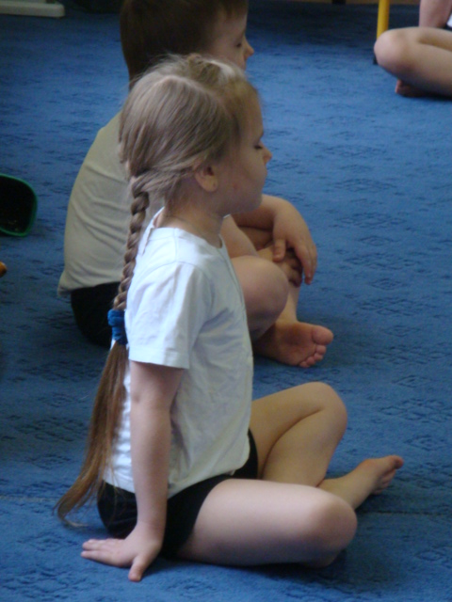
Закаливающая дыхательная гимнастика

Slide 17
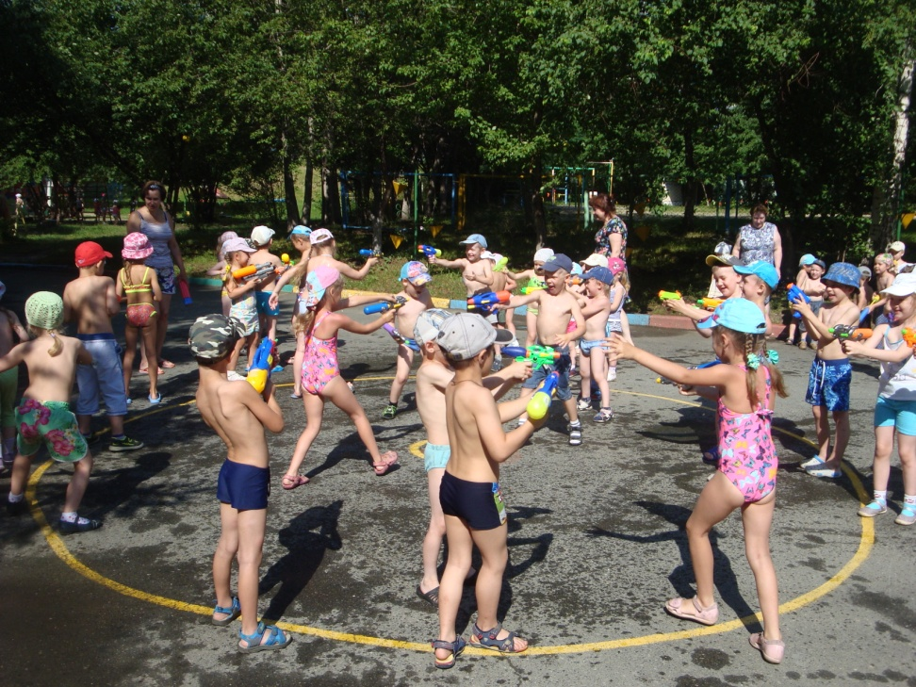
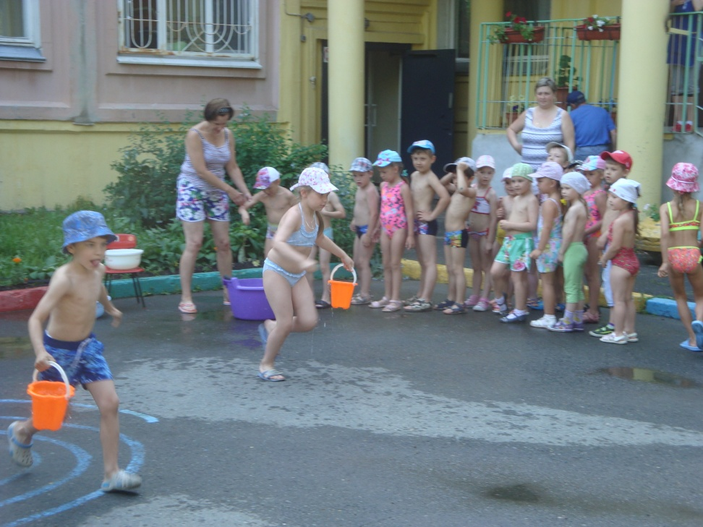
Закаливание рук с использованием игр с водой
Чудесная водичка,
Волшебная водичка!
Сегодня закаляет
ладошки у ребят!

Slide 18
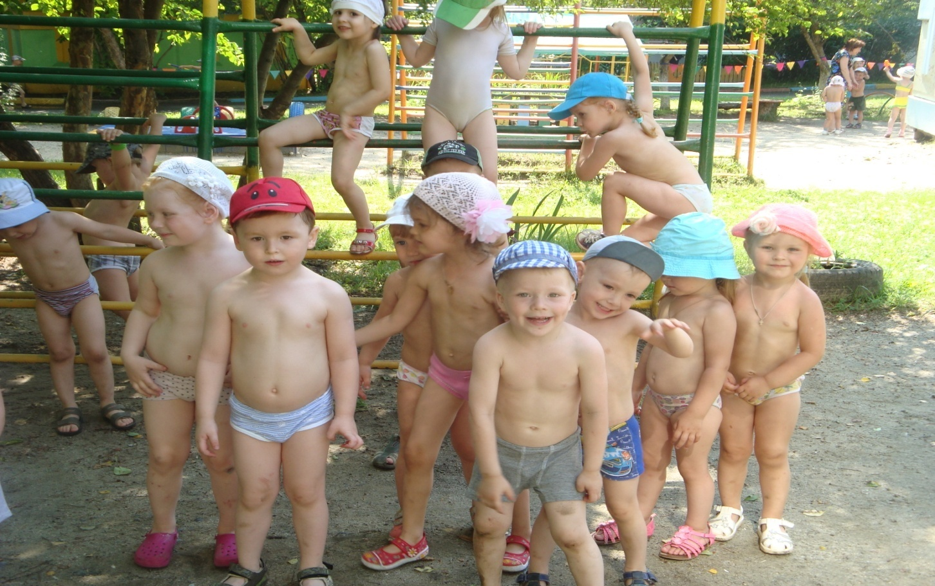
А теперь пора прощаться,
Всем желаем закаляться,
Не болеть и не хворать,
И здоровыми всем стать!

